Slide 1
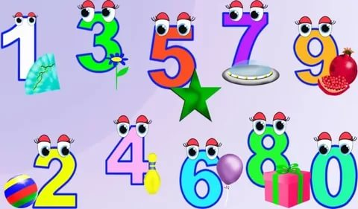

Slide 2
При́тча—короткий назидательный рассказ в иносказательной форме, заключающий в себе нравственное поучение (премудрость). По содержанию притча близка к басне. Владимир Даль толковал слово «притча» как «поучение в примере».

Slide 3


Slide 4
"Третий лишний":
1) один, одиночка, одиночество;
2) пятёрка, пятерня, пять;
3) четырёхугольник, четыре, четвёрка.
Тема урока???

Slide 5
Продукт «Карта понятий»
• дать определение числительного.
• на какие две группы делятся числительные?
• чем отличаются простые числительные от составных?
• назовите разряды количественных числительных.
• как склоняются составные количественные числительные?
• как склоняются дробные числительные?
• как склоняются порядковые числительные?
• каким членом предложения может быть числительное?

Slide 6
Русский язык
1. Синтаксический разбор предложения (Три девицы под окном пряли поздно вечерком).
2. Склонение количественного числительного 93 года
3. И порядкового числительного 93-й год

Slide 7
Редактирование (работа в группах)
1. Сестер у Пети только две, и все две окончили школу с золотой медалью.
2. Четверо студенток получают повышенную стипендию.
3. Договор подписан обоими сторонами.
4. У меня есть двое попугаев.
5. Мы ехали пятеро дней.
6. Нас семь в одной квартире – вот так и живем.

Slide 8
Правильный вариант
1. Сестер у Пети только две, и обе окончили школу с золотой медалью.
2. Четыре студентки получают повышенную стипендию.
3. Договор подписан обеими сторонами.
4. У меня есть два попугая.
5. Мы ехали пять дней.
6. Нас семеро в одной квартире – вот так и живем.

Slide 9
Перемена
Кто сможет прочитать зашифрованные предложения?
Вскоре 7я о5 сядет за 100л, блистающий чи100тою. Сес3цы-40ки е2 ухи3лись пре2варительно приготовить обед, отыскать вме100 осе3ны 100лько ус3ц, что пред100ит целый пир.

Slide 10
Урок литературы
Представление домашнего задания по группам
1. Поисковая работа (лит-е произведения, содержащие числительные в своих названиях)
2. Творческая работа (сочинить стихотворение с цифрами, сохраняя рифмовку)
3. Исследовательская работа (Объяснить значение выражения «за тридевять земель», ввести его в предложение, указать синтаксическую роль)

Slide 11
ПЕРЕМЕНА
– В каких пословицах и поговорках вам встречались числительные?
Семь раз отмерь – один отрежь.
У семи нянек дитя без глазу.
Семеро одного не ждут.
Семь бед – один ответ.
Почему 7 ??????

Slide 12
Урок математики
Записать примеры словами, выделить орфограммы
47 + 15 =
189 – 33 =
72 / 12 =
(Записываем на доске и в тетрадях)

Slide 13
Урок физкультуры
Правая рука вперед – ь в середине числительного
Левая рука вперед – ь в конце числительного
Обе руки вверх – ь нет в слове

Slide 14
Урок биологии (рассмотрим числительное на молекулярном уровне)
Работа у доски
1. Фонетический разбор числительного пять
2. Морфемный разбор числительного пятнадцать
3. Морфологический разбор числительного (Петя выучил пятнадцать английских слов)
Работа в группах (упражнение «Ромашка» - распределить лепестки по группам, самопроверка)

Slide 15
Выполнение тестовых заданий (в тетрадях)
Представление продуктов (Устное комментирование у доски «Карты понятий»

Slide 16
Взаимопроверка
1 –а, 2 – а, 1-2 «1»
3 – б, 4 – в, 3-4 «2»
5 – а, 6 – в, 5-6 «3»
7 – б, 8- а, 7-8 «4»
9 – б, 10-б. 9-10 «5»

Slide 17
Домашнее задание.
Перенести карту понятий в тетрадь для правил, подобрать примеры. Подготовиться к контрольной работе.
Спасибо за внимание!

